Slide 1


Bootcamp: DATA ANALYTICS
Project 5 – Statistical analysis
Arnoldo leysoN MEESER
JULY 2021

Slide 2
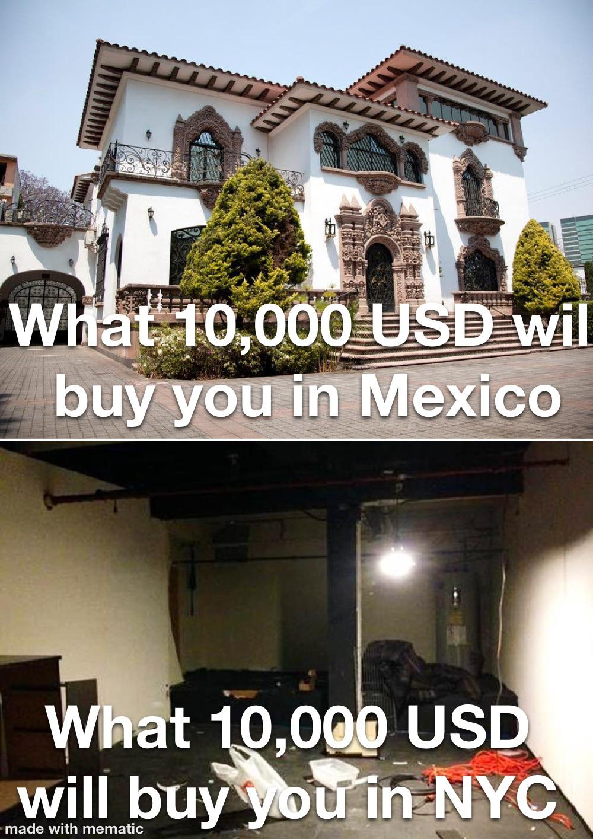
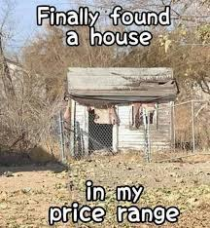
Bootcamp: DATA ANALYTICS
Project 5 – Statistical Analysis

Slide 3
Dataset: Housing Prices in Ames, Iowa, USA
Bootcamp: DATA ANALYTICS
Project 5 – Statistical Analysis

Slide 4

Escenario actual
Carlos de 40 años, vive en Arlington, Texas.
Fernanda, su esposa de 37 años.
Tienen 2 hijos: una niña de 13 y un niño de 15 años.
Carlos tiene una oferta de trabajo atractiva en Iowa.
Fernanda, la que manda en la familia, no quiere mudarse de Texas, porque Iowa es muy frío.
Condición para ir a Iowa: Tener una casa de acuerdo a sus gustos.
Bootcamp: DATA ANALYTICS
Project 5 – Statistical Analysis

Slide 5

Condiciones de la esposa:
No voy a vivir en una casa usada… tiene que parecer o ser nueva.
Mis hijos necesitan tener un cuarto para cada uno.
Tener un “basement” para visitas.
Tener un cuarto donde pueda pintar y no quiero verte trabajando en la sala, así que debes de tener un cuarto propio como oficina.
La cochera debe ser amplia, cuando menos deben caber 3 carros, ya que el hijo mayor está terminando su curso de manejo.
Bajo ninguna circunstancia viviremos en lugares llenos de negocios y con tanta gente como donde vivíamos en la ciudad de México hace unos años.
Bootcamp: DATA ANALYTICS
Project 5 – Statistical Analysis

Slide 6

Escenario actual
Billy de 30 años, experto en temas hipotecarios.
Conoce el mercado en Iowa.
Recibió una llamada de Carlos comentandole su presupuesto. $300,000.00 USD
Billy seguro de su capacidad y conocimiento, le dice a Carlos que él le conseguirá la casa de sus sueños….
Bueno, de los de su esposa.
Bootcamp: DATA ANALYTICS
Project 5 – Statistical Analysis

Slide 7

El mercado en Iowa, según el análisis de Billy
Bootcamp: DATA ANALYTICS
Project 5 – Statistical Analysis

Slide 8

Datos generales
Fecha del análisis: 2010
Del análisis de 1460 casas en la región, sabemos que:
El precio promedio es: $180,921.19 USD
Los precios varían desde $34,900.00 USD hasta $755,000.00 USD
¿Qué variables afectan en mayor medida el precio?
Bootcamp: DATA ANALYTICS
Project 5 – Statistical Analysis

Slide 9
Calidad general de la casa
Bootcamp: DATA ANALYTICS
Project 5 – Statistical Analysis

Slide 10
Número de cuartos
Bootcamp: DATA ANALYTICS
Project 5 – Statistical Analysis

Slide 11
Tipo de zona donde se ubica la casa
Bootcamp: DATA ANALYTICS
Project 5 – Statistical Analysis

Slide 12
Número de espacios para carros en el garage
Bootcamp: DATA ANALYTICS
Project 5 – Statistical Analysis

Slide 13

Datos generales – análisis estadístico
¿Existe diferencia estadistica entre los precios de las casas en las variables analizadas?
Bootcamp: DATA ANALYTICS
Project 5 – Statistical Analysis

Slide 14
Calidad general de la casa
¿Existe diferencia en el precio de las casas de diferente calidad general?
 | NIVELES DE CALIDAD
 | 1 - 5 vs 6 - 10 | 7 - 8 vs 9 -10 | 9 vs 10
P-value: | 5.97 e-145 | 8.02 e-16 | 0.0876
Conclusión: | Si hay diferencia en los precios de las casas de calidad 1 a 5 con las de 6 a 10. | Si hay diferencia en los precios de las casas de calidad 7 a 8 con las de 9 a 10. | No hay diferencia en los precios de las casas de calidad 9 con las de calidad 10.
Conclusión: Elija una casa de calidad general 10.
Estadísticamente no hay diferencia con las de calidad 9
y se evita problemas con su esposa.
Bootcamp: DATA ANALYTICS
Project 5 – Statistical Analysis

Slide 15
Número de cuartos de la casa
¿Existe diferencia en el precio de las casas según el número de cuartos?
 | NÚMERO DE CUARTOS
 | < = 7 vs > = 8 | 3 - 4 vs 5 - 6 | 4 vs 5
P-value: | 1.91 e-33 | 2.21 e-12 | 0.0003
Conclusión: | Si hay diferencia en los precios de las casas que tienen 7 o menos cuartos contras las de 8 o más cuartos. | Si hay diferencia en los precios de las casas que tienen 3 o 4 cuartos contras las de 5 o 6 cuartos. | Si hay diferencia en los precios de las casas que tienen 4 cuartos contras las de 5 cuartos.
Conclusión: Elija el número de cuartos exactos que necesita.
Estadísticamente si hay diferencia en el precio de las casas, por lo que si no le alcanza, tendrá que sacrificar la oficina o el cuarto de pintura de la esposa.
Bootcamp: DATA ANALYTICS
Project 5 – Statistical Analysis

Slide 16
Número de carros en el garage de la casa
¿Existe diferencia en el precio de las casas según el número de carros?
 | NÚMERO DE CARROS
 | 0 - 2 vs 3 - 4 | 3 vs 4 | 2 vs 3
P-value: | 1.77 e-43 | 0.0053 | 6.80 e-36
Conclusión: | Si hay diferencia en los precios de las casas que tienen 0 a 2 espacios para carros en el garage que las que tienen 3 a 4. | Si hay diferencia en los precios de las casas que tienen 3 espacios para carros en el garage que las que tienen 4. | Si hay diferencia en los precios de las casas que tienen 2 espacios para carros en el garage que las que tienen 3.
Conclusión: Elija el número de espacios exactos que necesita.
Estadísticamente si hay diferencia en el precio de las casas, por lo que darle un carro a su hijo cuando termine su curso de manejo, podría costarle más que solo el precio del carro.
Bootcamp: DATA ANALYTICS
Project 5 – Statistical Analysis

Slide 17
Zona donde se encuentre la casa
¿Existe diferencia en el precio de las casas según la zona?
 | ZONA DE UBICACIÓN DE LA CASA
 | Residencial vs Comercial | Residencial: MD vs LD | Residencial: HD vs MD
P-value: | 2.33 e-6 | 3.24 e-46 | 0.5880
Conclusión: | Si hay diferencia en los precios de las casas de las zonas residenciales con las de la zona comercial. | Si hay diferencia en los precios de las casas de las zonas residenciales con media densidad con las de baja. | No hay diferencia en los precios de las casas de las zonas residenciales con media densidad con las de alta.
Conclusión: Elija una zona resindecial con MD.
Estadísticamente si hay diferencia en el precio de las casas, excepto para las zonas con media y alta densidad, por lo que no tendrá un costo adicional cumplir la petición de su esposa.
Bootcamp: DATA ANALYTICS
Project 5 – Statistical Analysis

Slide 18
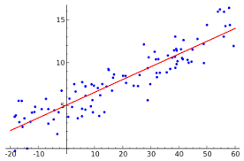
MODELO DE REGRESIÓN LINEAL
Bootcamp: DATA ANALYTICS
Project 5 – Statistical Analysis

Slide 19
PRECIO DE LA CASA = - 913,600 + 23,520 (Calidad general de la casa) + 409.4142 (Año de remodelación) + 45.5075 (Área de fachada/exterior) + 19.8295 (Área del Basement (SF)) + 25.6129 (Área del Primer piso (SF)) + 8,495.8985 (Nº de cuartos en niveles superiores a la superficie de calle) + 15,620 (Nº de espacios para autos en el garage)
Bootcamp: DATA ANALYTICS
Project 5 – Statistical Analysis

Slide 20
PRECIO DE LA CASA = - 913,600 + 23,520 (Calidad general de la casa) + 409.4142 (Año de remodelación) + 45.5075 (Área de fachada/exterior) + 19.8295 (Área del Basement (SF)) + 25.6129 (Área del Primer piso (SF)) + 8,495.8985 (Nº de cuartos en niveles superiores a la superficie de calle) + 15,620 (Nº de espacios para autos en el garage)
PRECIO DE LA CASA = - 913,600 + 23,520 (10) + 409.4142 (2008) + 45.5075 (100) + 19.8295 (1,500) + 25.6129 (1,500) + 8,495.8985 (5) + 15,620 (3)
PRECIO DE LA CASA = 305,757.56
Bootcamp: DATA ANALYTICS
Project 5 – Statistical Analysis

